Slide 1



Развитие информационной работы первичной профсоюзной организации с использованием современных ИТ-решений
Проектно-целевая программа первичной профсоюзной организации работников ФГБОУ ВПО Алтайского государственного университета
зам. председатель проф. организации, к.т.н.
Терновой Олег Степанович

Slide 2

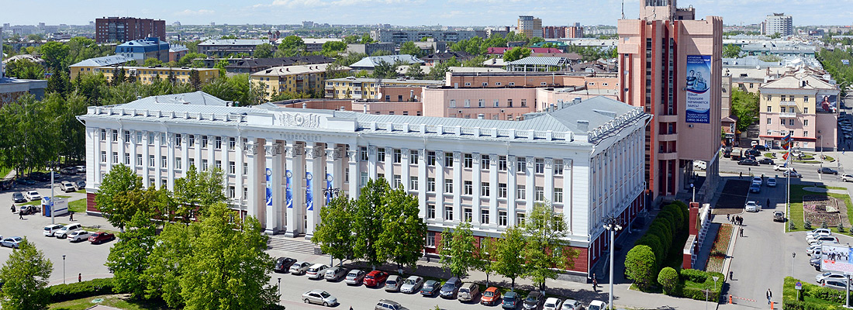
Проф. организация АлтГУ:
Членство:
959 человек
65% от числа сотрудников
23% молодежи
Комиссии:
11 собственных комиссий
2 совместные с ВУЗом
3 общ. совета
Структура:
12 проф. бюро
26 проф. групп
Проф. актив:
230 человек актива
23 члена профкома
3 шт. сотрудника

Slide 3
Команда проекта:
О.С. Терновой, автор
автор, разработчик
Н.А. Заусаева,
куратор программы
Н.П. Иванова
информ. комиссия
К.С. Дронов
программист
В команду проекта входят:
Руководители проф. организации
Специалисты в области информ. технологий
Члены информационной комиссии
Программисты разработчики
Редактор профсоюзного сайта

Slide 4

Цели программы:
Повышение информированности членов профсоюзной организации Алтайского государственного университета о проводимых мероприятиях и реализуемых проектах.
Создание информационной среды, создающей условия для комфортного получения информации и обмена мнениями по имеющимся проблемам.
Реализация новых технологий для обучения профактива и трудового коллектива, прежде всего, по правовым и социальным вопросам.
Автоматизация рутинных задач, связанных с обработкой информации и документооборотом.

Slide 5

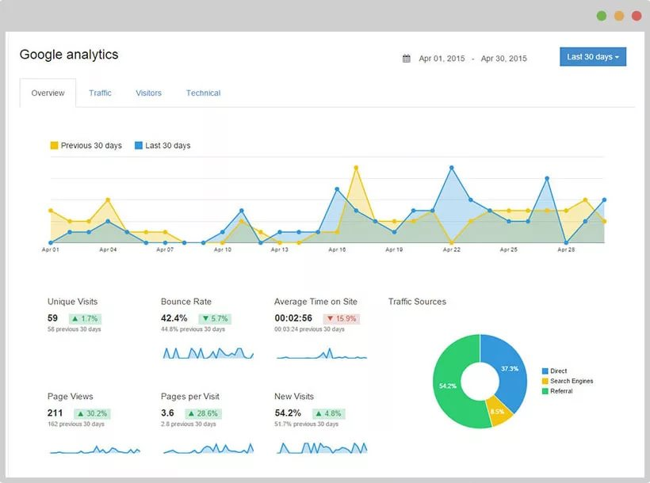
Анализ ситуации
Анкетирование
Сбор статистик с сайта ПРОФ. организации
Наблюдение за профсоюзными досками
Сбор предложений по информационной работе
Результат: Мы не знаем наших профсоюзных членов.

Slide 6

Информация в удобном виде
Функционал «профсоюзных досок» устарел.
Необходимы различные каналы распространения информации.
Сотрудник современного вуза испытывает постоянный дефицит времени.
Для получения информации пользователь должен совершить минимум действий.
Сайт проф. организации
Социальные сети
Мессенджеры
Проф. доски
Печатное издание
Листовка

Slide 7

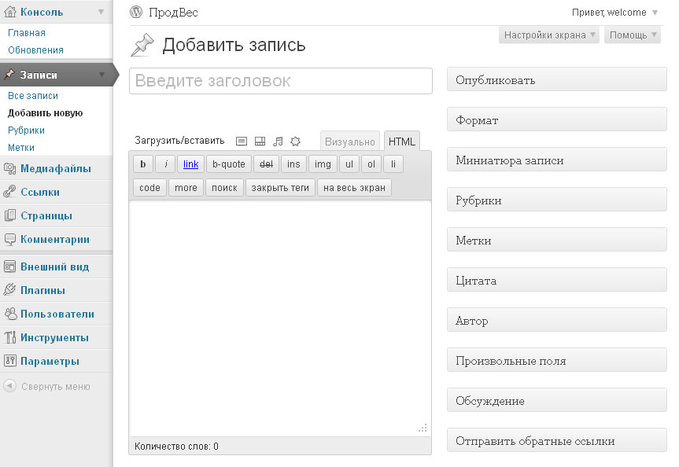




Автоматизируй это!
Современные ИТ-решения позволяют полностью автоматизировать
процесс доставки информации пользователю.
Оператор удобным способом размещает информацию на сайте,
специальное ПО автоматические транслирует информацию в соц. сети
и рассылки.
САЙТ
FB,VK,OK
Telegram
Рассылка

Slide 8

Эффективное обучение проф. актива
Решением указанных проблем будет создание дистанционного курса
Возможность обучения в любое удобное время
Благодаря возможностям образовательной платформы Moodle происходит вовлечение в учебный процесс
Удобная форма контроля
Проблемы:
Новые вызовы требуют новых навыков
Нет времени на обучение
Существующие семинары не эффективны
Сложно собрать группу
Дистанционный курс

Slide 9

Индивидуальная информационная работа!
Информация в общем потоке теряется
Неактуальная информация нервирует пользователя
Нужен персональный подход
Пользователь должен получать актуальную и интересную информацию
Персонализированные рассылки
Автоматические поздравления с днем рождения и праздниками
- так мы узнаем наших членов

Slide 10
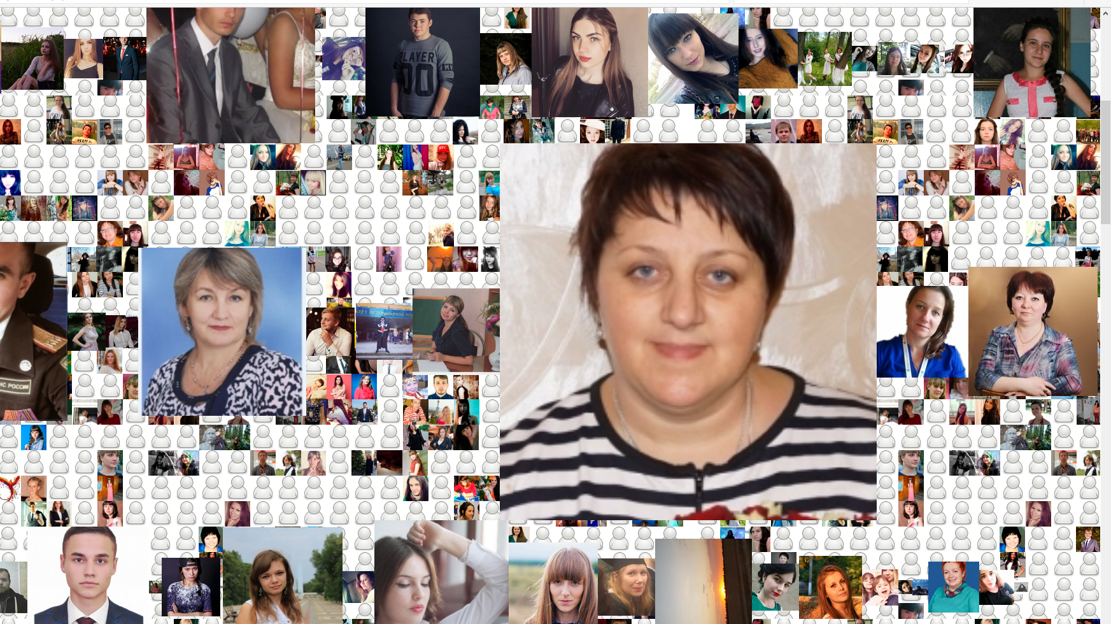
LevelPride.com
15 тыс. пользователей из 50 вузов РФ
Рекомендовано крайкомом профсоюза работников
народно образования Алтайского края,
Министерством образования и науки Алтайского края
Рекомендации по внедрению на портале РОС. ОБР.
Личное дело на каждого пользователя
Мотивация сотрудников
Прозрачное выявление самых лучших
Полностью бесплатно

Slide 11
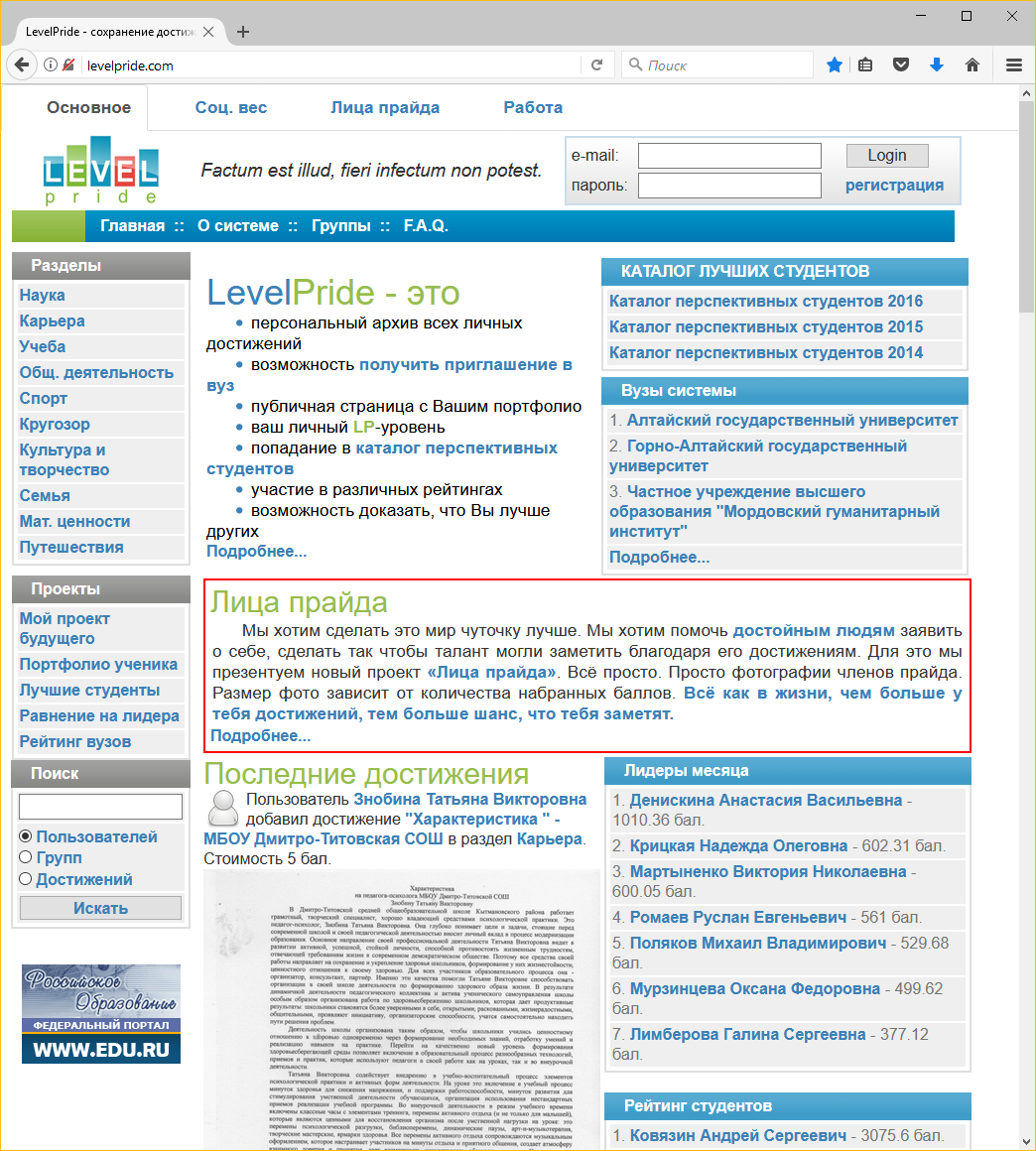
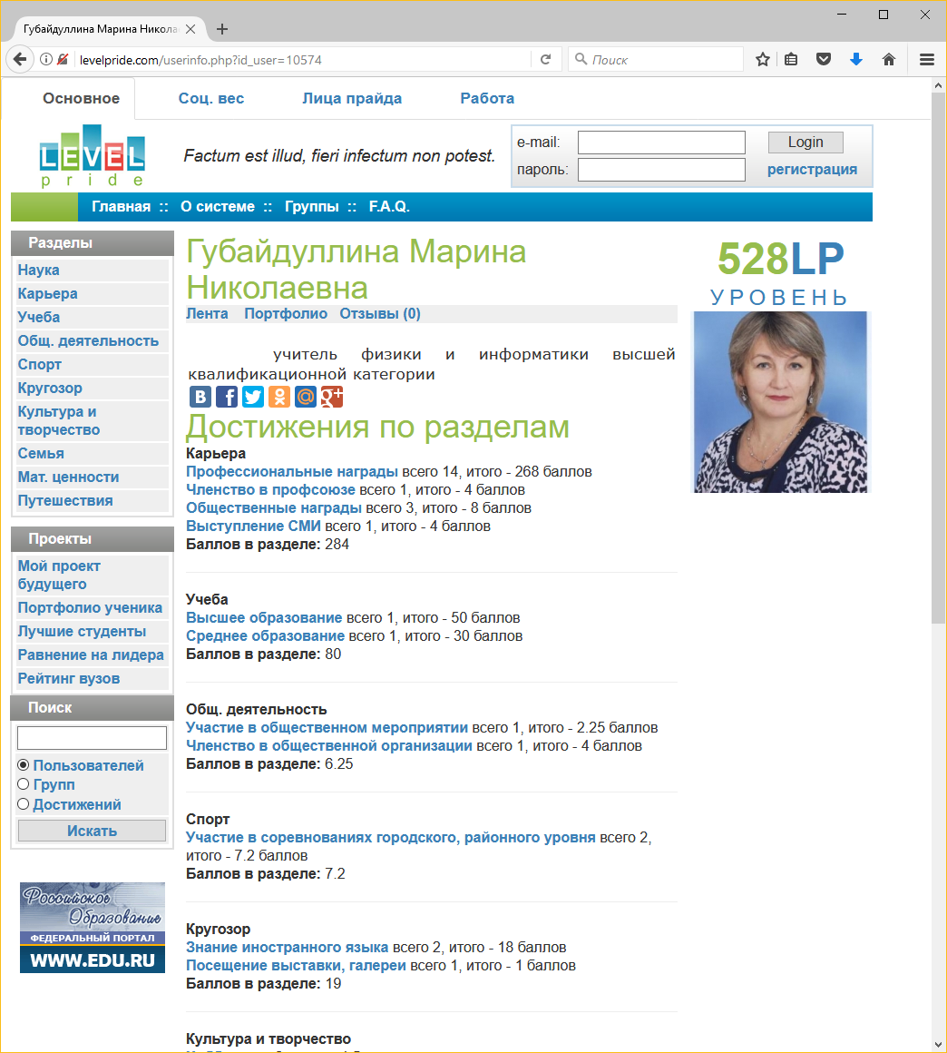

Slide 12
Спасибо за внимание!
Терновой Олег Степанович
зам. председателя проф. организации АлтГУ
к.т.н., доцент кафедры информатики
ФГБОУ ВО Алтайский гос. университет
ternovoy@vc.asu.ru
+7(3852) 298-154

